Slide 1

Thứ ba ngày 18 tháng 1 năm 2022
Tập đọc
Cùng vui chơi

Slide 2

Cùng vui chơi
đẹp lắm
Ngày bạn ơi
trải khắp nơi
Chim ca trong bóng lá
Ra sân ta cùng chơi.
Quả cầu giấy
Qua chân tôi, chân anh
Bay lên rồi lộn xuống
Đi từng vòng
Anh nhìn cho
Tôi đá thật
Cho cầu bay trên sân
Đừng để rơi xuống đất.
Trong nắng vàng
Cùng chơi cho
Tiếng cười xen tiếng hát
Chơi vui
tinh mắt
Nắng vàng
dẻo chân
xanh xanh
tươi mát
khỏe người
quanh quanh.
học càng vui.
Tập đọc 3, 1980

Slide 3

Hoạt động 1:
Luyện đọc

Slide 4
Luyện đọc: Cách ngắt, nghỉ hơi giữa các dòng
/
/
Ngày đẹp lắm bạn ơi
Nắng vàng trải khắp nơi
Chim ca trong bóng lá
Ra sân ta cùng chơi.
/
/
/
Quả cầu giấy xanh xanh
Qua chân tôi, chân anh
Bay lên rồi lộn xuống
Đi từng vòng quanh quanh.
/
//
/
//
/
/
//

Slide 5
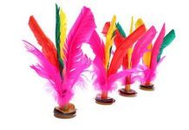
Giải nghĩa từ
Từ ngữ:
Quả cầu giấy:
đồ chơi gồm một đế nhỏ hình tròn, trên mặt cắm lông chim hoặc một túm giấy mỏng, dùng để đá chuyền qua chuyền lại cho nhau

Slide 6

Luyện đọc nhóm

Slide 7
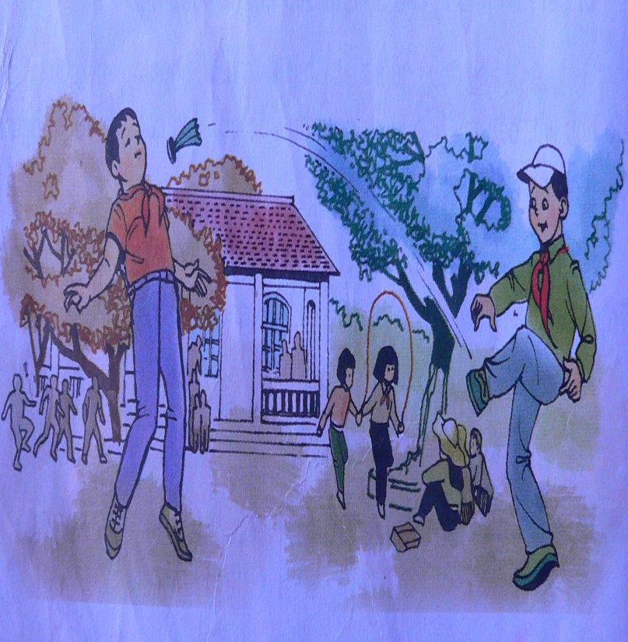
Hoạt động 2:Tìm hiểu bài
Bài thơ tả hoạt động gì của học sinh ?
Bài thơ tả cảnh chơi đá cầu của học sinh trong giờ ra chơi.

Slide 8
Học sinh chơi đá cầu vui và khéo léo như thế nào ?
A
B
1. Quả cầu bay lên rồi lộn xuống, đi từng vòng từ chân bạn này sang chân bạn kia.
Các bạn chơi vui
2.Bạn đá thật dẻo chân
Các bạn chơi khéo léo
3.Vừa chơi vừa cười đùa vui vẻ
4.Bạn đỡ thì nhìn cho tinh mắt để cầu không bị rơi xuống sân

Slide 9
Các em hãy cho cô biết:
Vì sao nói “ Chơi vui học càng vui” ?
Chơi vui làm hết mệt nhọc, tinh thần thoải mái, tăng thêm tình đoàn kết, học tập sẽ tốt hơn.
Bài tập đọc “Cùng vui chơi” nói lên điều gì?
Các bạn học sinh chơi đá cầu thật vui. Trò chơi giúp chúng ta tinh mắt, dẻo chân, khỏe người và học tập tốt hơn.

Slide 10
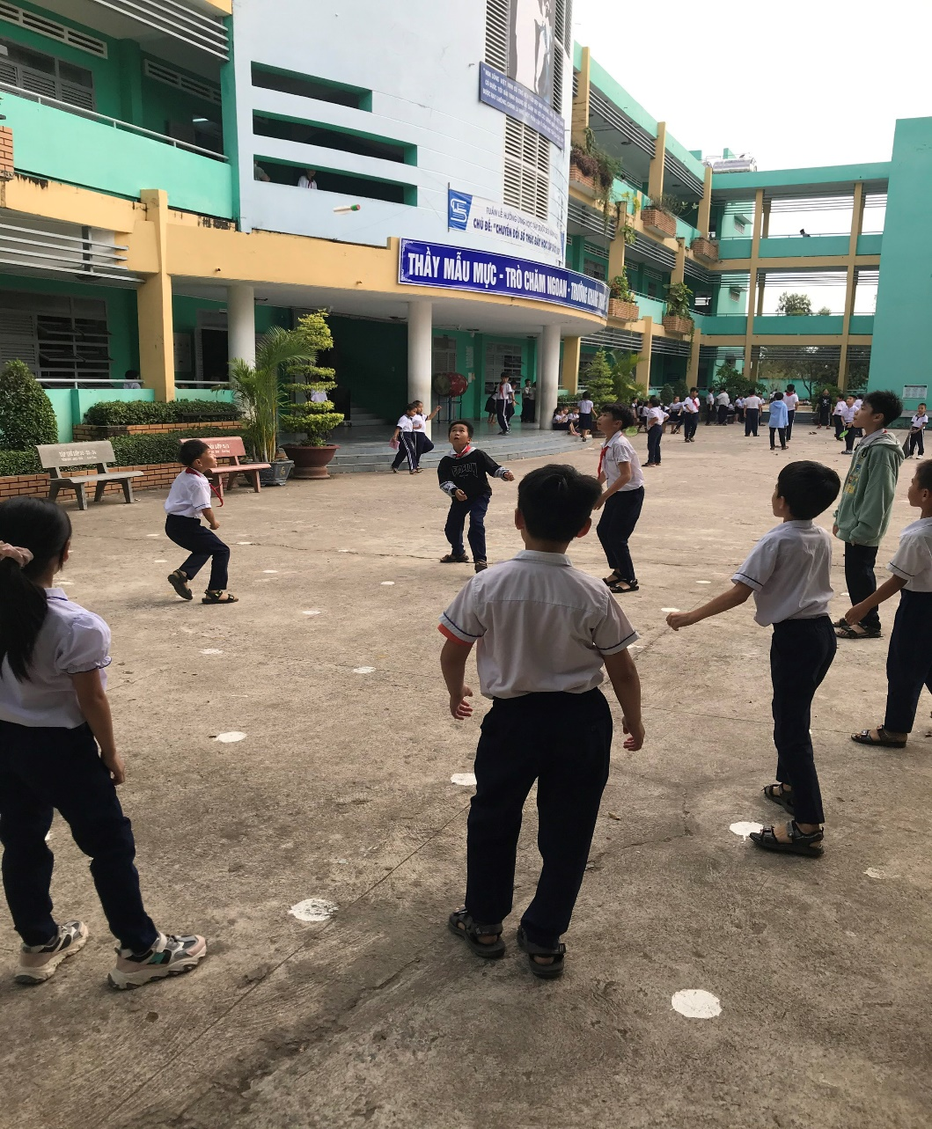
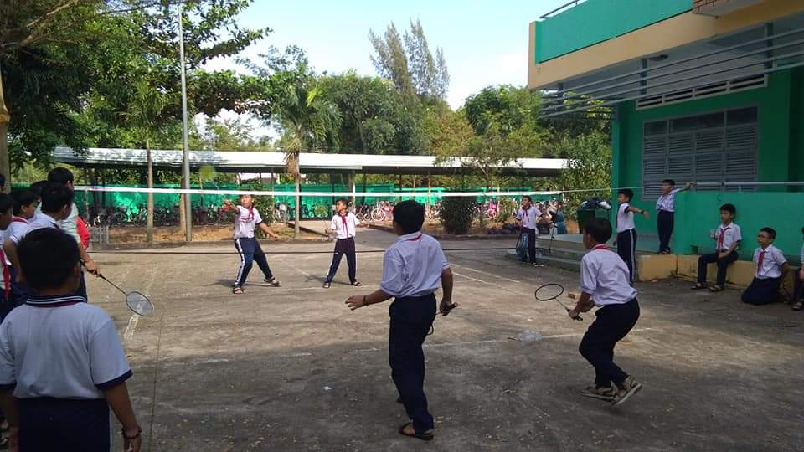
Trong giờ ra chơi ở trường, các em thường chơi những trò chơi nào?
ĐÁ CẦU
CẦU LÔNG

Slide 11
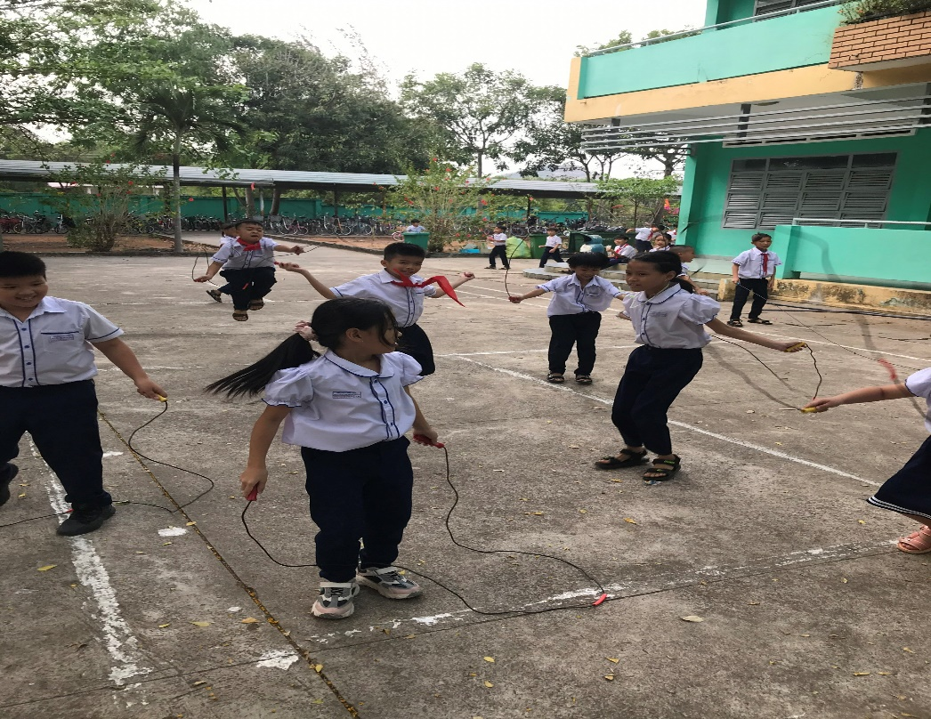
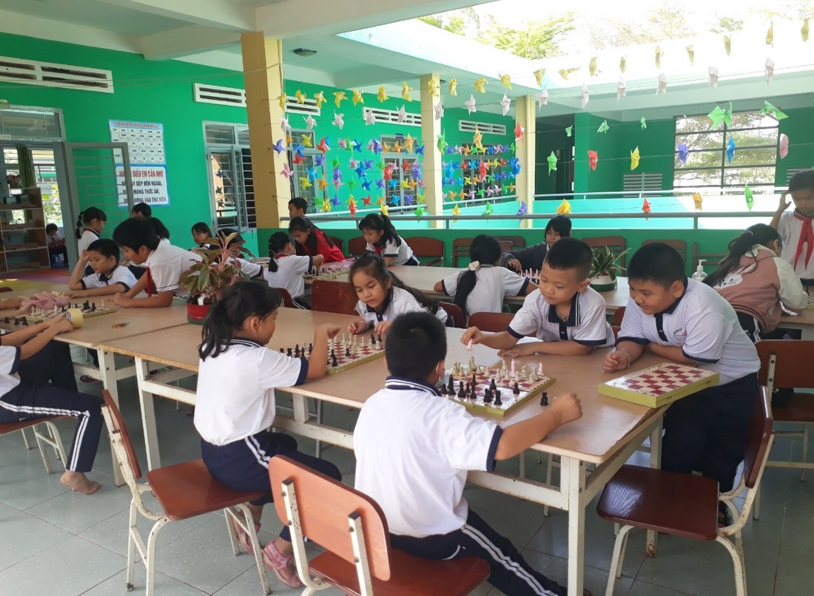
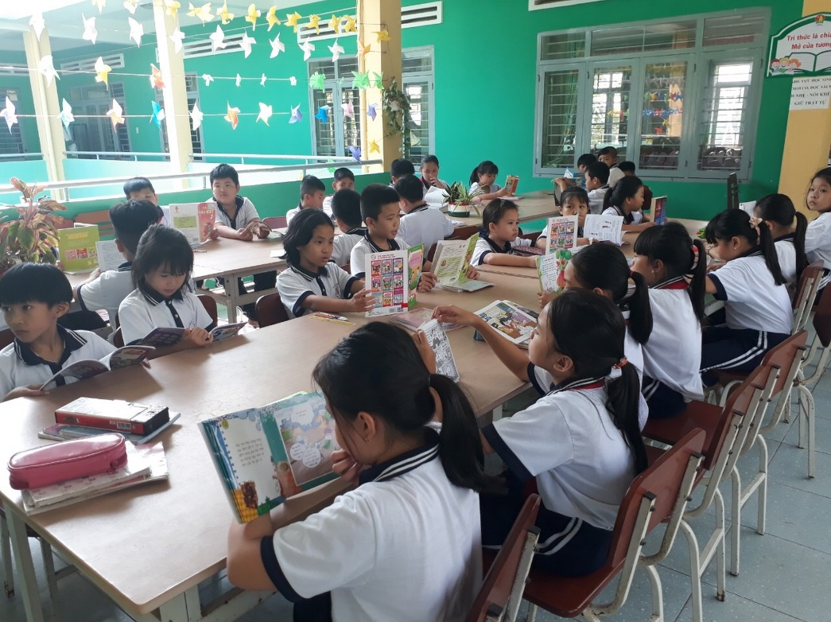
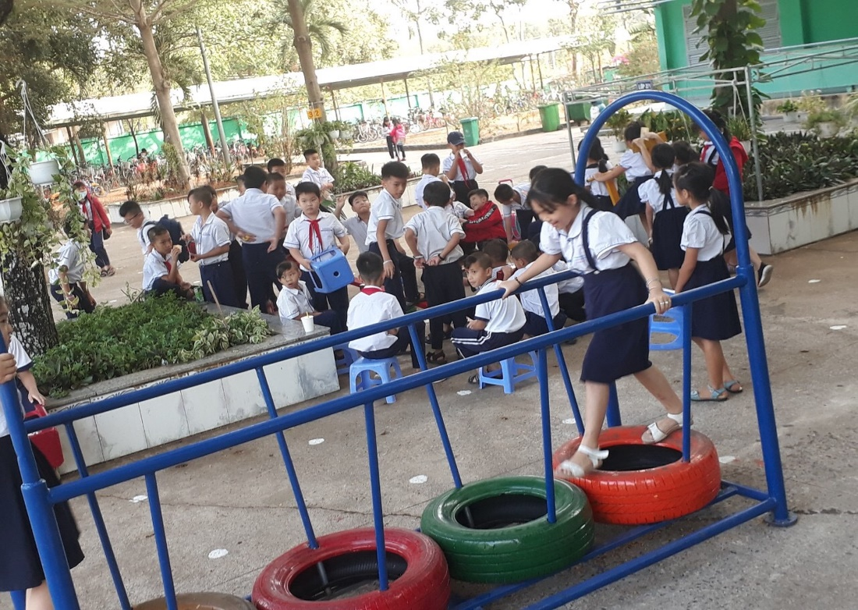
NHẢY DÂY
CHƠI CỜ VUA
ĐỌC TRUYỆN
ĐI CẦU KHỈ

Slide 12

Hoạt động 5: Học thuộc lòng bài thơ
Cùng vui chơi
Hoạt động 3: Học thuộc lòng bài thơ
Cùng vui chơi
Ngày
bạn ơi
Anh
nhìn
đẹp lắm
cho tinh mắt
Nắng
Tôi
đá
vàng
thật dẻo chân
trải khắp nơi
Chim
ca
trong bóng lá
Cho
cầu bay
trên sân
Ra
xuống đất.
sân
ta cùng chơi.
Đừng
để rơi
Quả
xanh xanh
cầu giấy
Trong
nắng vàng
tươi mát
Qua
chân tôi,
chân anh
Cùng
chơi
cho khỏe người
Bay
lên
rồi lộn xuống
Tiếng
xen tiếng hát
cười
Đi
từng vòng
Chơi
vui
quanh quanh.
học càng vui.
TẬP ĐỌC 3, 1980

Slide 13
Hoạt động 3: Học thuộc lòng bài thơ
Cùng vui chơi
Ngày
đẹp lắm
bạn ơi
Anh
nhìn
cho tinh mắt
Nắng
đá
vàng
trải khắp nơi
Tôi
thật dẻo chân
Chim
ca
trong bóng lá
Cho
cầu bay
trên sân
Ra
sân
ta cùng chơi.
Đừng
xuống đất.
để rơi
Quả
nắng vàng
tươi mát
cầu giấy
xanh xanh
Trong
Qua
chân tôi,
chân anh
Cùng
cho khỏe người
chơi
Bay
lên
rồi lộn xuống
Tiếng
cười
xen tiếng hát
Đi
từng vòng
quanh quanh.
Chơi
vui
học càng vui.
TẬP ĐỌC 3, 1980

Slide 14
Hoạt động 3: Học thuộc lòng bài thơ
Cùng vui chơi

Slide 15


